Slide 1
TDD – Mitos e limitações
LACE – Transformação Ágil B3
Treinamento Stakeholders

Slide 2
Recapitulando...
TDD - Benefícios
Feedback constante
Código nasce testado
Automação de teste
Documentação “viva”
Simplicidade no design e desenvolvimento
Design do produto
Foco na solução

Slide 3

Mitos e limitações do TDD

Slide 4


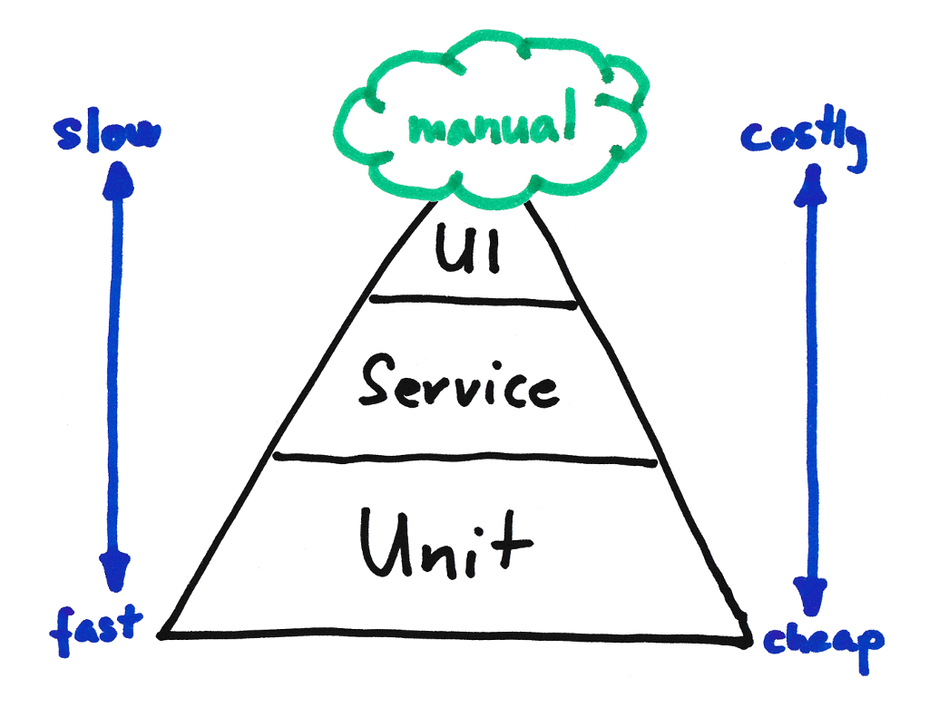

Mitos e limitações sobre TDD – Não está sozinho!
TDD e cobertura de código de 100% resolverão todos os problemas de qualidade!
Trará qualidade ao produto, com certeza!
Não deve ser a única medida a ser tomada
Na engenharia de software, existem várias outras ações para garantir a qualidade e segurança
Quanto mais próximo o tipo de teste do mundo real, mas complexo e caro ele será.

Slide 5
Mitos e limitações sobre TDD – BDD + TDD: grande combinação!
TDD
BDD
Squad
Dev Team
Test-first
Automação
Feedback mais rápido e constante
Estimula qualidade do código
Estimula qualidade das features e critérios de aceitação
Foco: simple design
Foco: comunicação
Linguagem: quase todas
Linguagem: Gherkin
(Given, When, Then)
Fazer da maneira certa (como)
Fazer a coisa certa (o que)

Slide 6
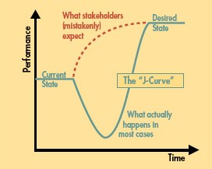
Mitos e limitações sobre TDD – A curva J
TDD não terá impacto no seu desenvolvimento!
No geral, toda mudança de paradigma necessita de adaptação e aprendizado
pode representar a diminuição da velocidade do time nas primeiras sprints.

Slide 7
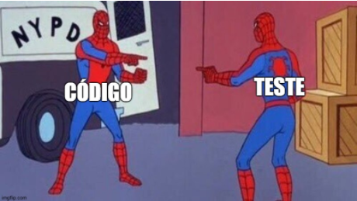
Mitos e limitações sobre TDD – Teste também é código
Código de produção e código de teste são diferentes!
Código de teste não dá pau!
Teste também é código. Sendo assim, pode conter bugs, estar mal estruturado, pode demorar pra rodar, etc.
Cuidar da qualidade do código dos testes é fundamental

Slide 8




Mitos e limitações sobre TDD – Não cabe em qualquer lugar
Interfaces com o usuário
Banco de dados
Infraestrutura

Slide 9
Mitos e limitações sobre TDD – Por onde começar? Até onde ir?
Cenário de teste está entre os principais pontos de dificuldade no momento de aplicar alguma técnica de teste e com TDD não é diferente.

Slide 10
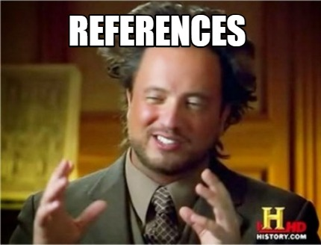
Referências

Slide 11


REFERÊNCIAS BIBLIOGRÁFICAS
Sites e vídeos | Livros
https://blog.cleancoder.com/uncle-bob/2013/03/06/ThePragmaticsOfTDD.html https://blog.cleancoder.com/uncle-bob/2016/11/10/TDD-Doesnt-work.html https://www.simform.com/what-is-tdd https://www.thedroidsonroids.com/blog/pros-of-tdd-test-driven-development-for-business http://agiledata.org/essays/tdd.html

Slide 12


TDD – Mitos e limitações prestador-paulo.kolbe@b3.com.br/ paulo.kolbe@gft.com

